Slide 1

제습기 스위치 제어 with arduino
박선규 , 김승환, 김현경

Slide 2






목차
제작 의도
이용 프로그램 및 사용부품
코드
진행과정
결과

Slide 3
제작의도
굉장히 습한 여름철 옷장 속 습도 관리를 위해 미니
제습기를 생각하여 제작하게 되었습니다.

Slide 4
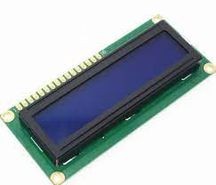
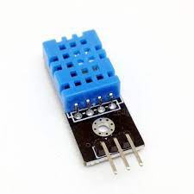

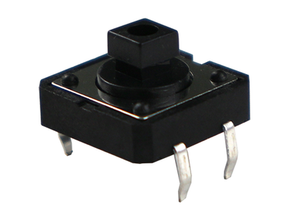


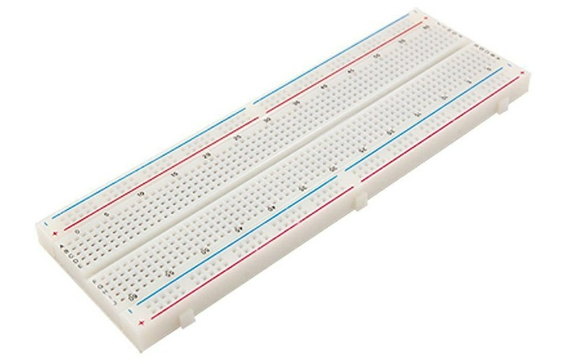
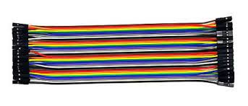
이용 프로그램 및 사용부품
아두이노 UNO, 온습도 센서, 택트 스위치, LCD, 브레드보드, USB 케이블, 점퍼케이블

Slide 5
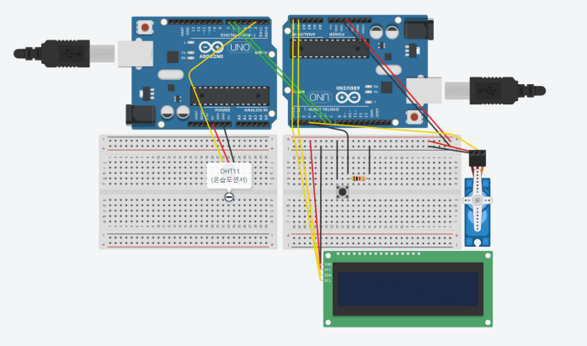
회로도

Slide 6
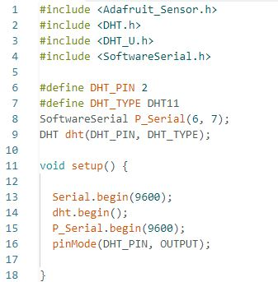
코드
송신

Slide 7
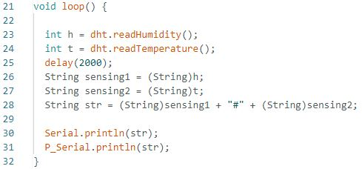
코드
송신

Slide 8
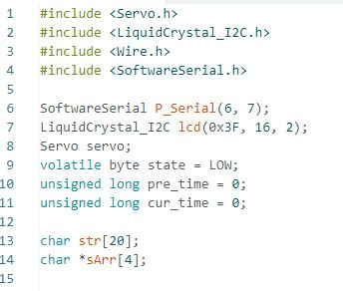
코드
수신

Slide 9
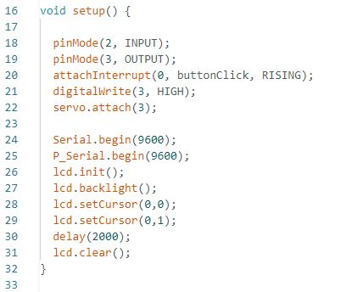
코드
수신

Slide 10
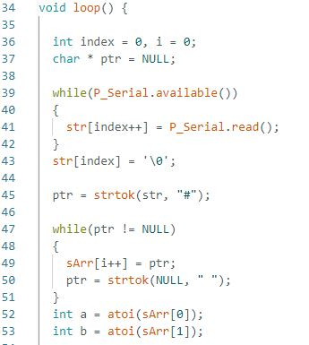
코드
수신

Slide 11
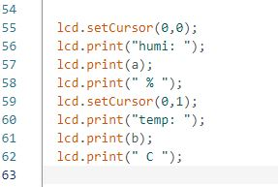
코드
수신

Slide 12
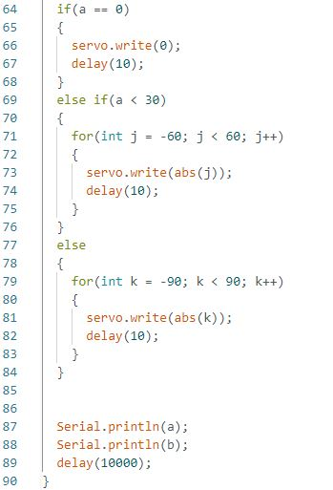
코드
수신

Slide 13
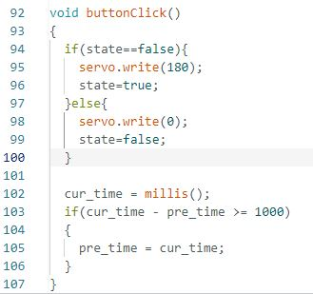
코드
수신

Slide 14
진행과정
1. 아두이노를 연결하여 시리얼통신이 잘 작동하는지 확인
2. 온·습도 센서를 연결하여 습도와 온도를 측정
3. LCD를 연결하여 LCD로 습도와 온도를 출력
4. 습도 수치 변화에 따른 제습기(서보모터)의 세기 조절
5. 스위치 인터럽트를 통해 스위치를 한 번 눌렀을 때
모든 작업을 일시정지하고 제습기(서보모터)를 최대출력

Slide 15
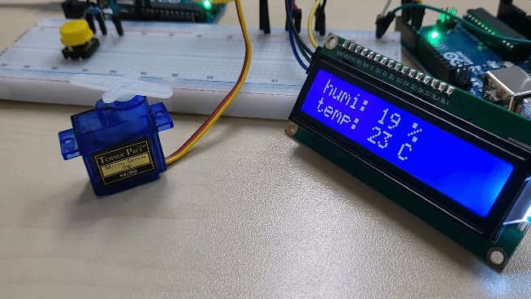
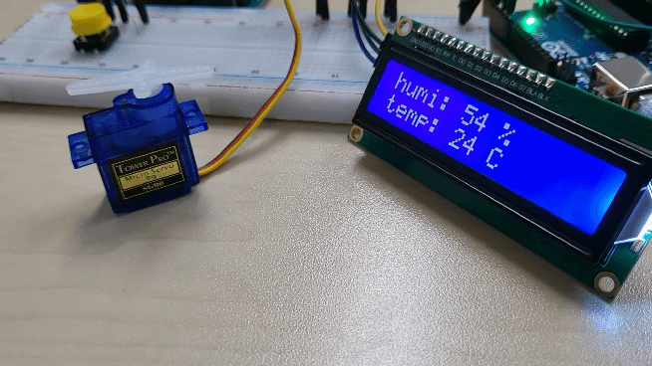
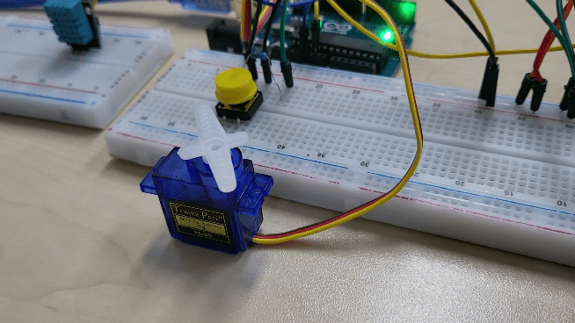
결과
습도가 낮을 때
습도가 높을 때
스위치 눌렀을 때

Slide 16
Any question?

Slide 17
Thank you

